Slide 1


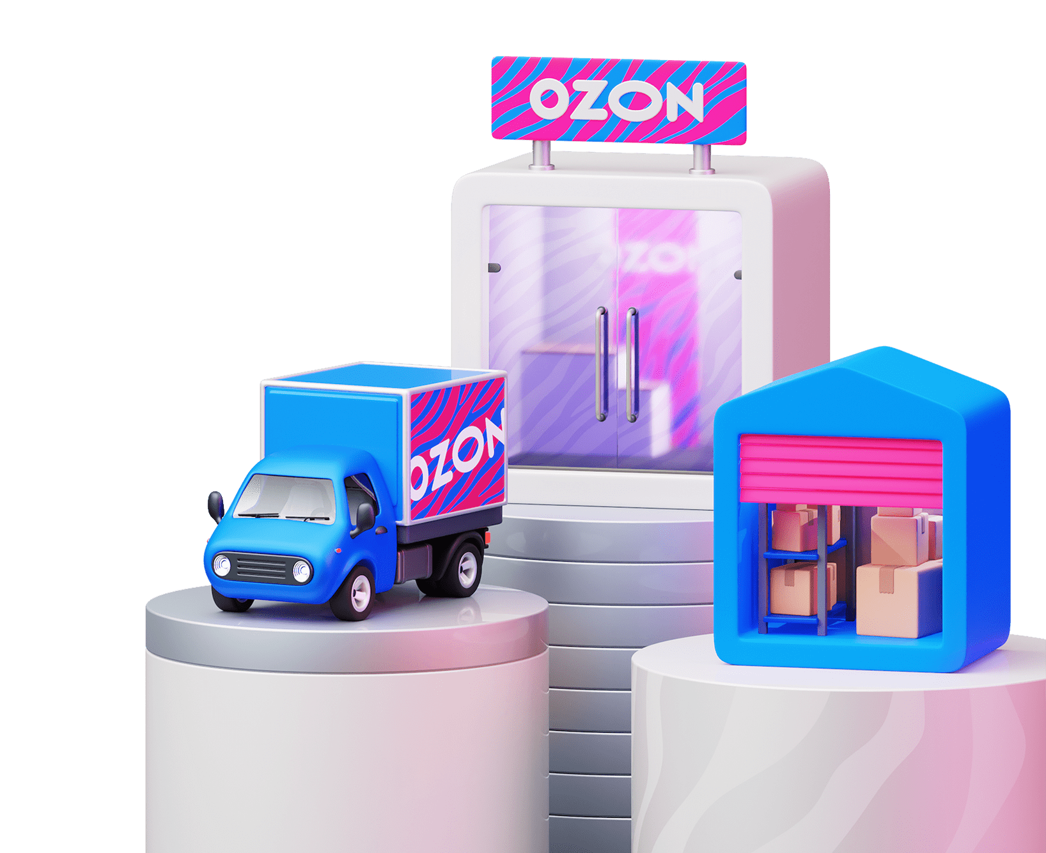
RUSYA’YA
E-TİCARETTE YENİ BİR DÖNEM
Hazal Maraş Tunçer,
Ozon Global Türkiye Genel Müdürü

Slide 2


146 MLN
Kişi Rusya Federasyonu topraklarında yaşıyor

Slide 3

%82
8 kat
110 milyon
  E-ticaret platformlarını kullanan Rus tüketicilerin oranı
  2019'dan bu yana Rusya e-ticaret pazarındaki büyüme
  2026 yılı itibarıyla Rusya'daki aktif e-ticaret kullanıcısı sayısı

Slide 4

Rusya Pazarı 2025 Rakamlar
737 Milyar USD
Rusya toplam perakende pazarı
170 Milyar USD
E-ticaret pazarı
+%2,6*
5 Milyar USD
Sınır ötesi sipariş hacmi (crossborder e-com)
+%23**

Slide 5





TOP
№1
Rusya'nın En Tanınan E-Ticaret Markası
Spontan marka bilinirliği

Slide 6

Ozon: Rusya'nın Lider E-Ticaret Platformu
  GMV,
  GMV Milyar USD*
  Sipariş Adedi,
  adet
808MİLYON
+83%
+36%
2026 Q1
2025 Q1
441MİLYON

Slide 7
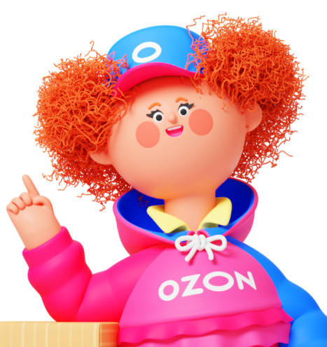

Büyüyen ve Sadık Müşteri Tabanı
+55%
Müşteri başına sipariş sıklığı ilk çeyrekte%55 arttı
  Aylık aktif alıcı sayısı,
  MİLYON
>42
2026 Q1
Müşteri başına düşen sipariş miktarı
27
Müşteri başına düşen sipariş miktarı
2025 Q1
10 > 18
Haftada birden fazla sipariş veren müşteri sayısı %80 arttı (2026 ilk çeyrek)

Slide 8
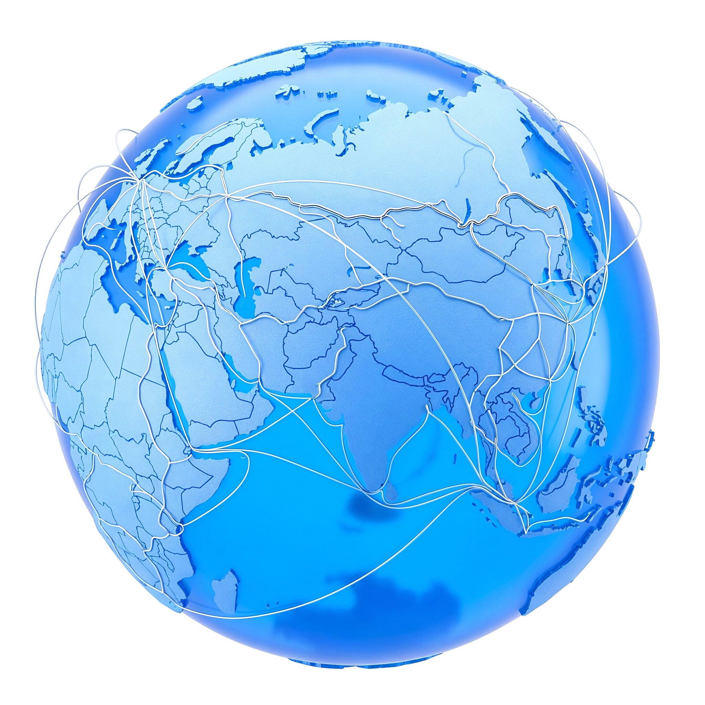
Ozon Global'in Misyonu: Uluslararası Satıcıları Rus Alıcılarla Buluşturmak

Slide 9


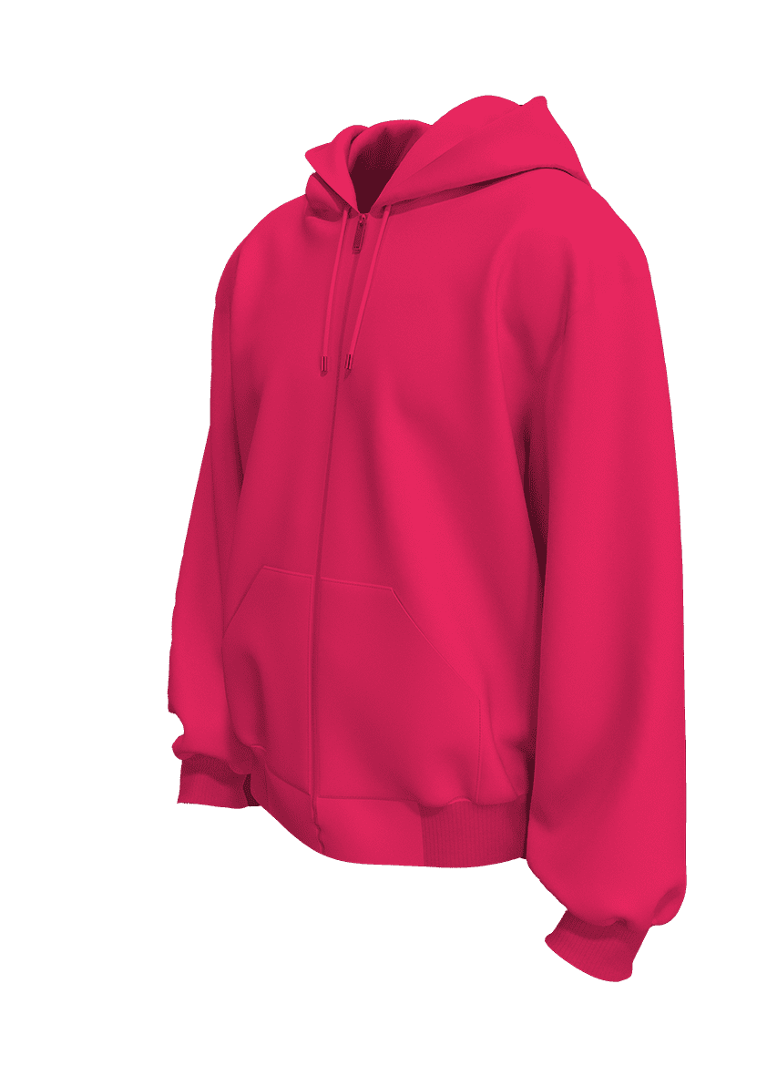





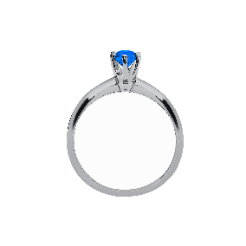


Ozon Global, Yurt Dışı Ürün Alımlarında Açık Ara Tercih Edilen Platform
Yurt dışından ürün satın almak için tercih edilen platform (çoklu yanıt, %)

Slide 10
2025 Yılında Yabancı Ürünler Rusların Günlük Alışverişinin Parçası Haline Geldi
27 MİLYON
Müşteri başına 5 sipariş
Ozon Global üzerinden sipariş veren müşteri
Her 5 Rus'tan 1'i
×2
Ozon, 2025 sonu itibarıyla Rusya'nın sınır ötesi ticaretinde lider platforma yükseldi.
2026 Q1 verileri. Değişimler yıllık bazda gösterilmektedir.

Slide 11

Rus Tüketiciler Yurt Dışından Neden Alışveriş Yapıyor?
Yurt dışı alışveriş tercihleri (çoklu yanıt, %)
Fiyat avantajı geniş bir kitle için birincil motivasyon olurken, genç ve şehirli kullanıcılarda erişilemeyen ürün ve özgünlük ihtiyacı giderek daha belirleyici hale geliyor.
Fiyat avantajı: Rusya'daki benzer ürünlere kıyasla daha uygun
Erişilemeyen ürün: Rusya'da satılmayan, bulunmayan veya resmi olarak piyasaya sürülmemiş ürünler
Güven: Orijinallik endişesi veya Rusya'ya teslimat yapmayan markalara erişim ihtiyacı

Slide 12


Ozon Global Türkiye, 2022'deki kuruluşundan bu yana Türkiye'nin en büyük 5 mikro ihracat operasyonundan biri haline geldi

Slide 13


Ozon Global Türkiye 2025/2026
+%70
×2.5
Türk satıcılarının cirosundaki artış
Türk ürünlerinin sipariş sayısındaki artış

Slide 14

Ozon Global ile İhracat
Yerel pazar yerinde satış yapmak
=

Slide 15
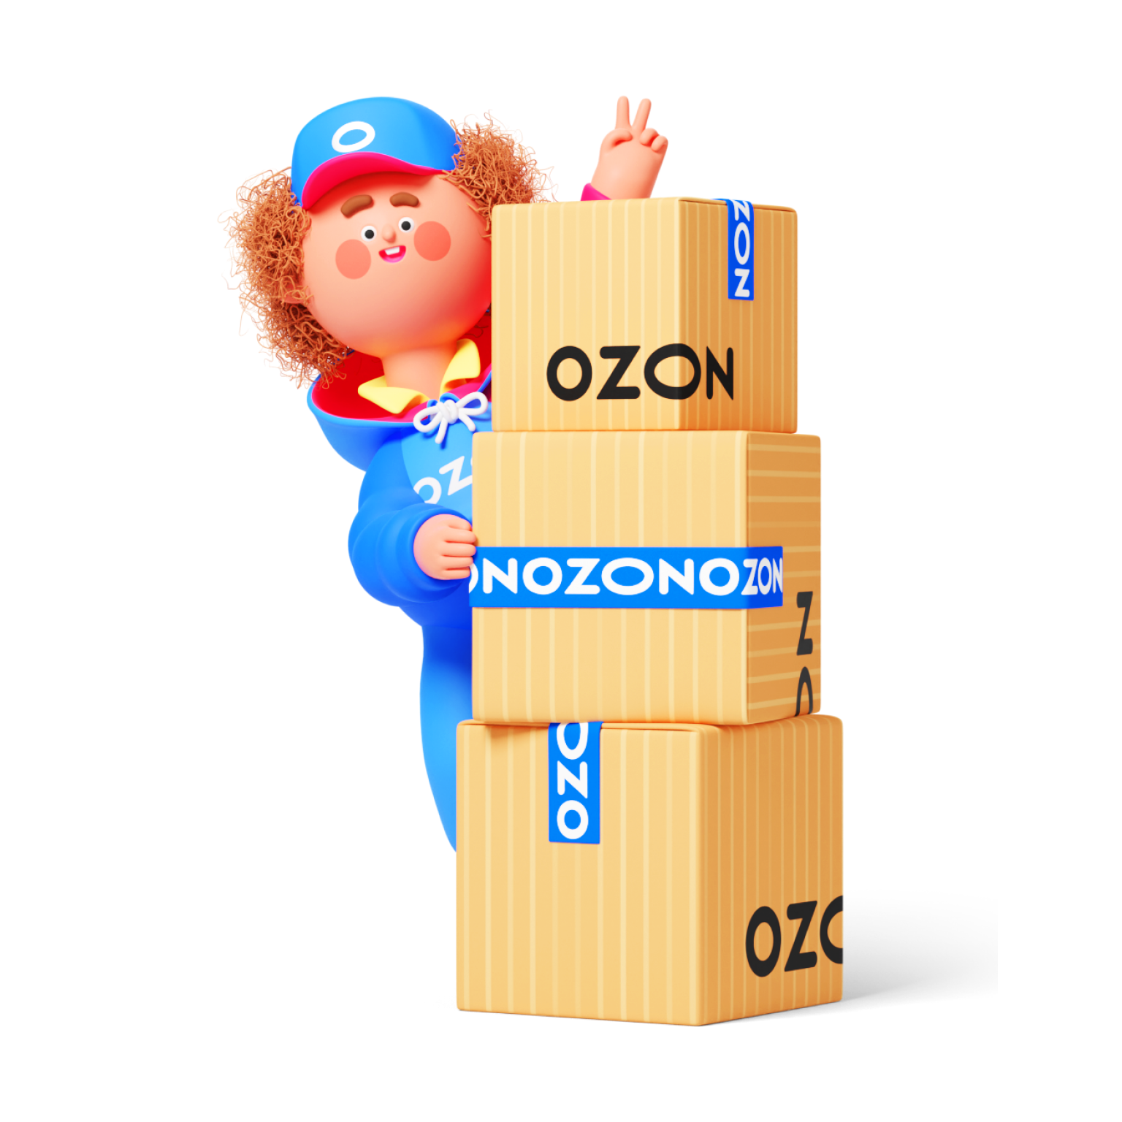
Ozon Global Avantajları
Ücretsiz & Hızlı Kayıt Dakikalar içinde satıcı hesabı açın, hemen satışa başlayın
Tüm kategorilerde %5 komisyon
Türkçe Destek & Eğitim Türkçe eğitim materyalleri, videolar ve uzman desteği
Sertifikalı Lojistik Ağı Her kategori için optimize edilmiş, onaylı teslimat ortakları

Slide 16




Ozon Global ile Satışa Başlamak İçin Her Şey Hazır
Güvenilir Lojistik Ağı Türkiye'den Rusya'ya optimize edilmiş teslimat çözümleri
Veri Odaklı Analitik Satış performansını takip etmek için gelişmiş araçlar
67 Milyon Aktif Alıcı Sadık ve büyüyen bir müşteri tabanına doğrudan erişim
Yerelde Güçlü Destek Türkçe konuşan uzman ekip, her adımda yanınızda

Slide 17
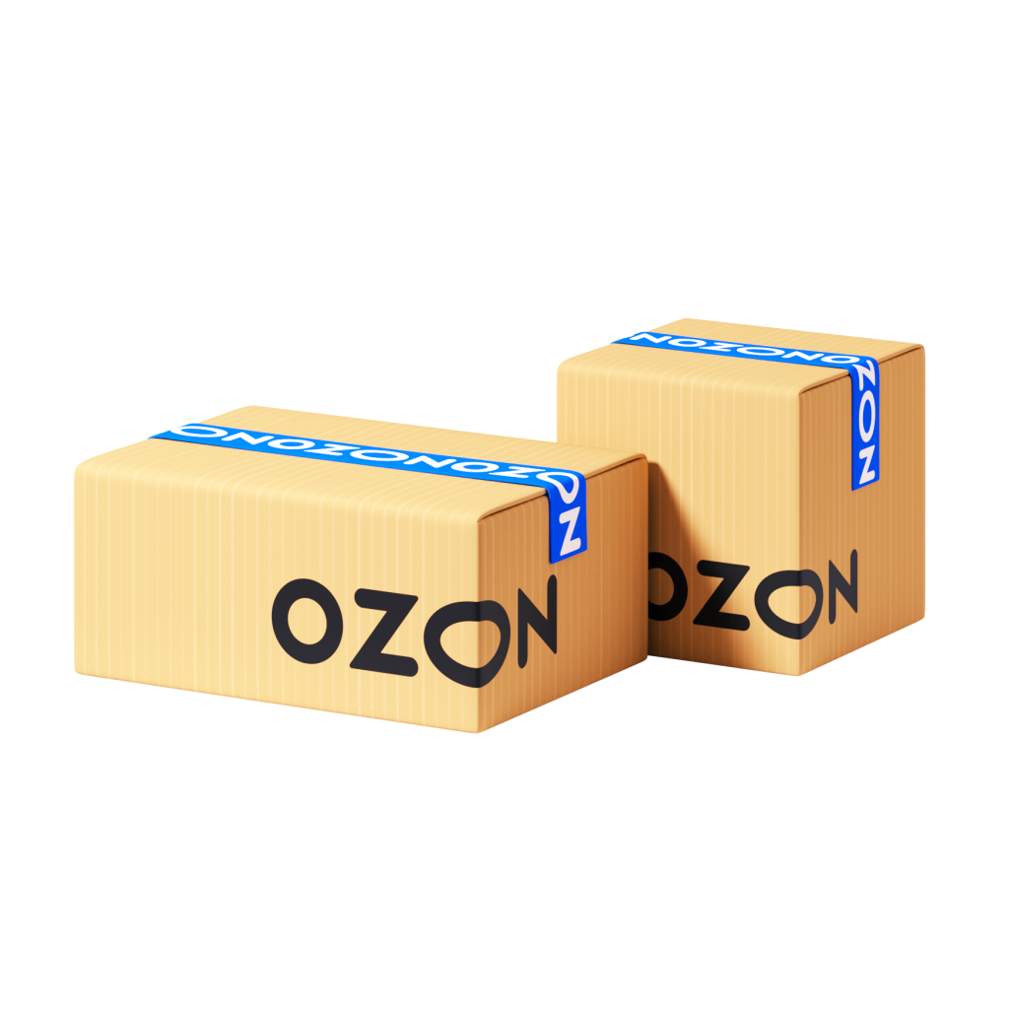


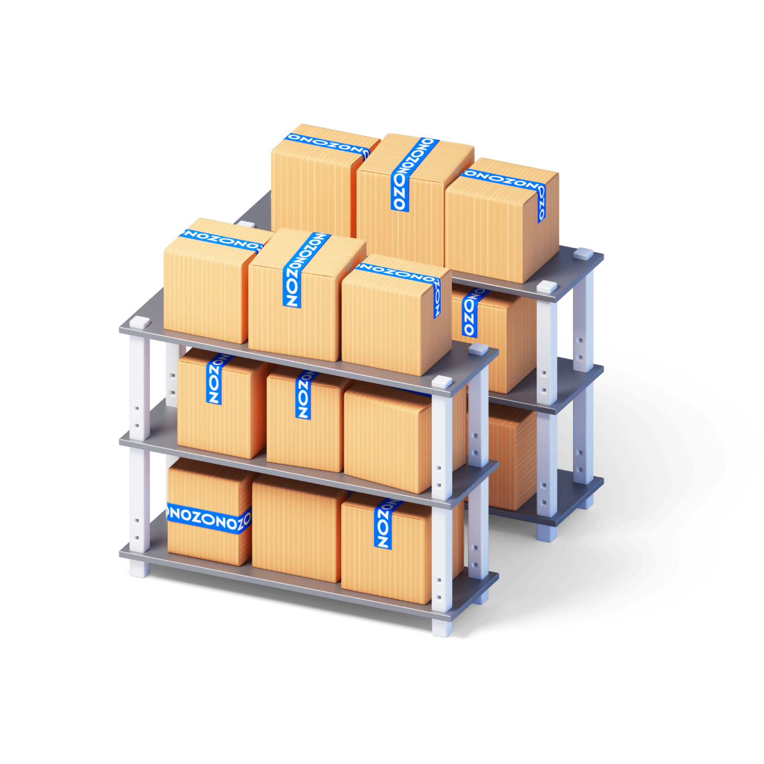

Çalışma Prensibi
Kayıt & Listeleme Satıcı olarak kaydolun, ürünlerinizi yükleyin, lojistik ortağınızı seçin
Depolama Ürünleri kendi deponuzda saklayın
Paketleme Sipariş geldiğinde paketleyin ve etiketleyin
Teslim Noktası Seçtiğiniz lojistik ortağının noktasına bırakın
Son Teslimat Lojistik ortak siparişi Rusya'daki müşteriye ulaştırır

Slide 18

E-ticaret Kategorileri

Slide 19
En Çok Satan Kategoriler: Elektronik, Ev Ürünleri, Çocuk ve Hijyen Ürünleri

Slide 20
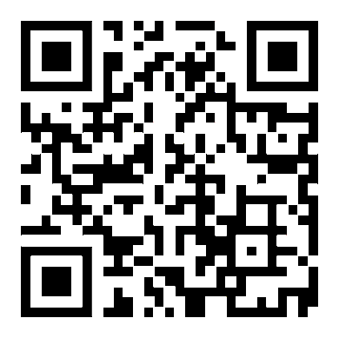
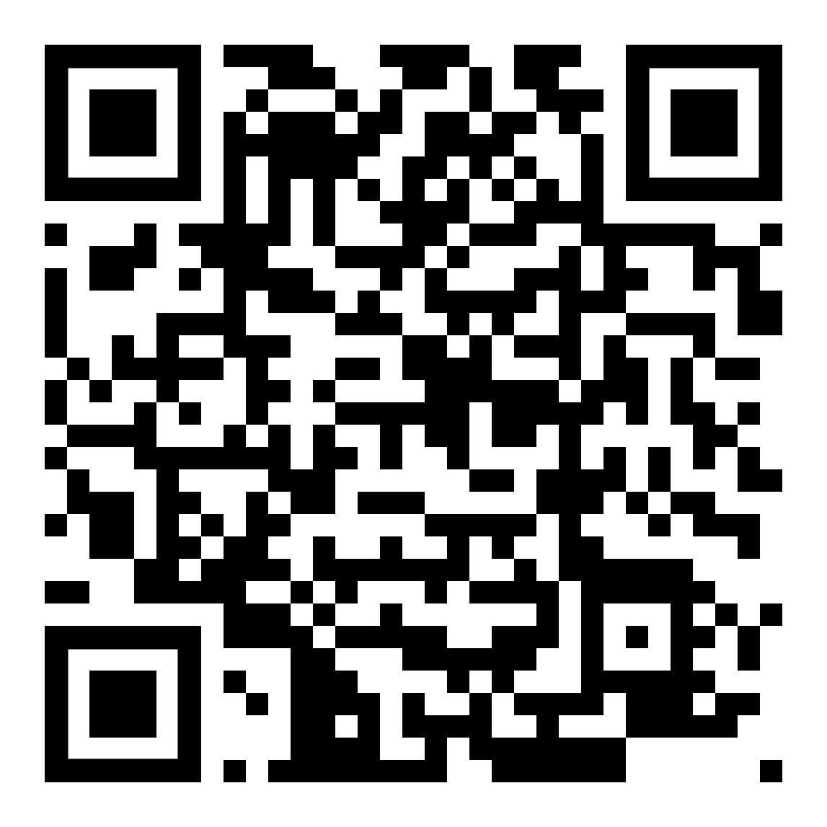

BİLGİ VE BAŞVURU
Kayıt
Bilgi Bankası

Slide 21

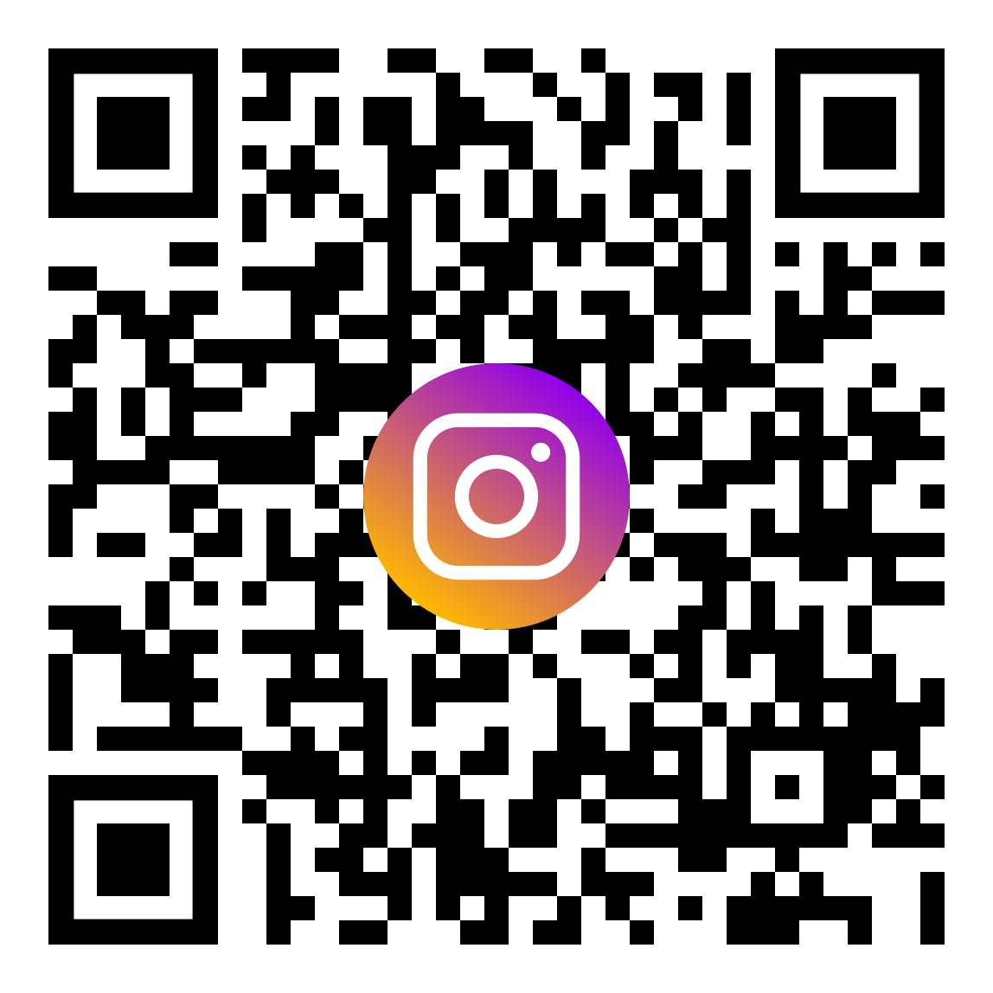
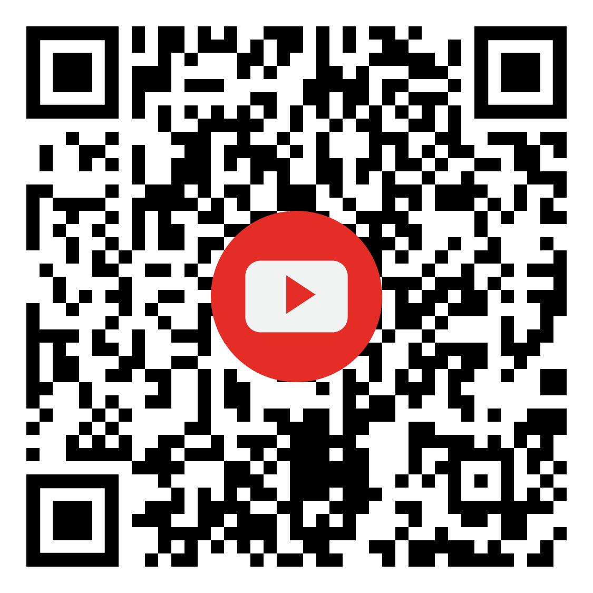



SOSYAL MEDYA KANALLARIMIZ

Slide 22


Ozon Global ile Rusya’ya e-ihracata hemen başlayın!
Yardıma mı ihtiyacın var?
turkiye@ozon.ru adresine yazabilirsiniz.

